Slide 1
«Виртуальная среда»
А ТЫ ПРОДВИНУТЫЙ ЮЗЕР?
СЕЙЧАС УЗНАЕМ!
В ПОЗНАВАТЕЛЬНОЙ ВИКТОРИНЕ
«Не шкварься – будь в топе»
(с) Конфуций

Slide 2
1.Слово «клик» имеет отношение:
А) Ко мне
Б) К программе распознавания аудиальной информации
В) К коликам в животе
Г) К гиперссылке

Slide 3
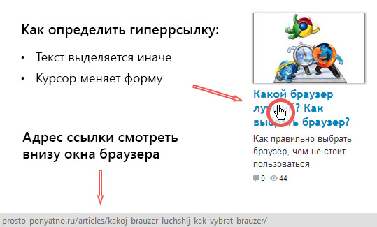
Правильный ответ
Г) К гиперссылке

Slide 4
2. Что такое куки?
А) Специальные плюшки для программистов
Б) Порция информации, оставляемая на компьютере веб-клиента программой, запущенной на стороне веб-сервера
В) Протоколы ARP для преобразования между адресами Ethernet и IP
Г) Историческое прозвище членов экипажа корабля «Индевор» (всего 85 человек), отплывшего в августе 1768 из Плимута

Slide 5

Правильный ответ:
Б) Порция информации, оставляемая на компьютере веб-клиента программой, запущенной на стороне веб-сервера

Slide 6
3. Что такое captcha?
А) Серия компьютерных книг «для чайников»
Б) Разновидность капоэйры
В) Полностью автоматизированный публичный тест Тьюринга для различения компьютеров и людей
Г) Клавиатура, политая чаем

Slide 7
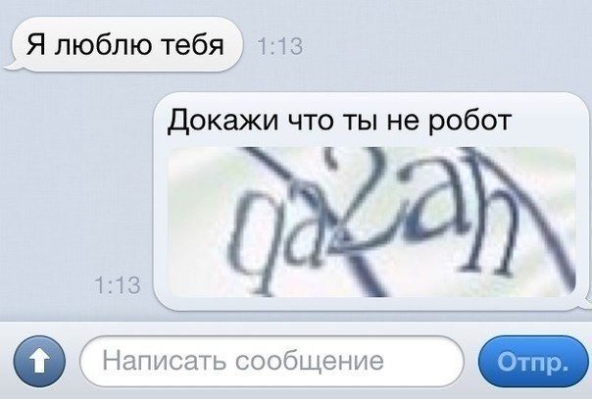
Правильный ответ:
В) Полностью автоматизированный публичный тест Тьюринга для различения компьютеров и людей

Slide 8
4. Баннер — это:
А) Рекламный носитель
Б) Человек, работающий в бане
В) Запрет на появление сайта в поиске
Г) Общеобязательный свод правил пользования интернетом

Slide 9

Правильный ответ:
А) Рекламный носитель

Slide 10
5. Какая из этих аббревиатур имеет отношение к интернет-рекламе?
А) PPC
Б) FBI
В) GmbH
Г) HTC

Slide 11

Правильный ответ:
А) PPC

Slide 12
6. Почему хитов обычно больше, чем хостов?
А) Потому что людей, просматривающих сайт, меньше, чем просматриваемых ими страниц
Б) Потому что популярная музыка приносит больше денег
В) Так произошло в результате ребрендинга
Г) Из всего вопроса понятно только слово «почему»

Slide 13

Правильный ответ:
А) Потому что людей, просматривающих сайт, меньше, чем просматриваемых ими страниц

Slide 14
7. FireWall — это:
А) Жаркая битва «стенка на стенку» (геймерское)
Б) Хакерский плагин для FireFox
В) Программный и/или аппаратный барьер между двумя сетями, позволяющий устанавливать только авторизованные межсетевые соединения
Г) Невидимая пленка, защищающая стены в исторической части города от граффити

Slide 15
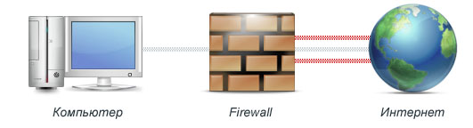
Правильный ответ:
В) Программный и/или аппаратный барьер между двумя сетями, позволяющий устанавливать только авторизованные межсетевые соединения

Slide 16
8. Что означает ошибка 404?
А) Порядковый номер ошибки, после которой любая программа перестает работать навсегда
Б) Запрошенному вами URL не соответствует никакая страница сайта
В) Подсказка, сколько раз нужно перегрузить страницу, чтобы на ней появилась нужная информация
Г) Ошибки с таким номером не существует

Slide 17

Правильный ответ:
Б) Запрошенному вами URL не соответствует никакая страница сайта

Slide 18
9. Киберсквоттер это:
А) Программа для ускорения соединения с интернетом
Б) То же, что и хаппер — человек, захватывающий и перепродающий домены
В) Клерк, просиживающий весь день в чатах
Г) Главный враг Гарри Поттера

Slide 19

Правильный ответ:
Б) То же, что и хаппер — человек, захватывающий и перепродающий домены

Slide 20
10. Международная интернет-премия называется:
А) Webby
Б) Teddi
В) Grammy
Г) K.P.I.

Slide 21

Правильный ответ:
А) Webby

Slide 22
11. FTP это:
А) Обозначение разновидности фотохостинга
Б) FTP — Feel the Power. Сокращение, используемое модераторами по отношению к нарушителям
В) Устаревшее название www
Г) Протокол передачи файлов

Slide 23
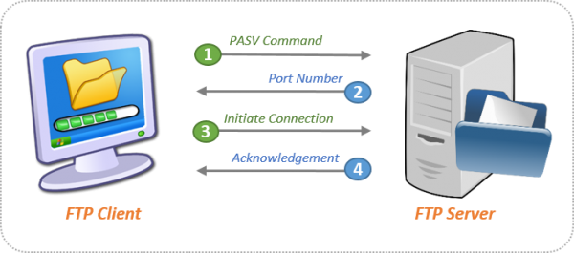
Правильный ответ
Г) Протокол передачи файлов

Slide 24
12. Аватара — это:
А) Тот, кто обычно «жжот»
Б) Картинка — виртуальный образ пользователя
В) Юго-западный ветер
Г) Древнее название экватора

Slide 25
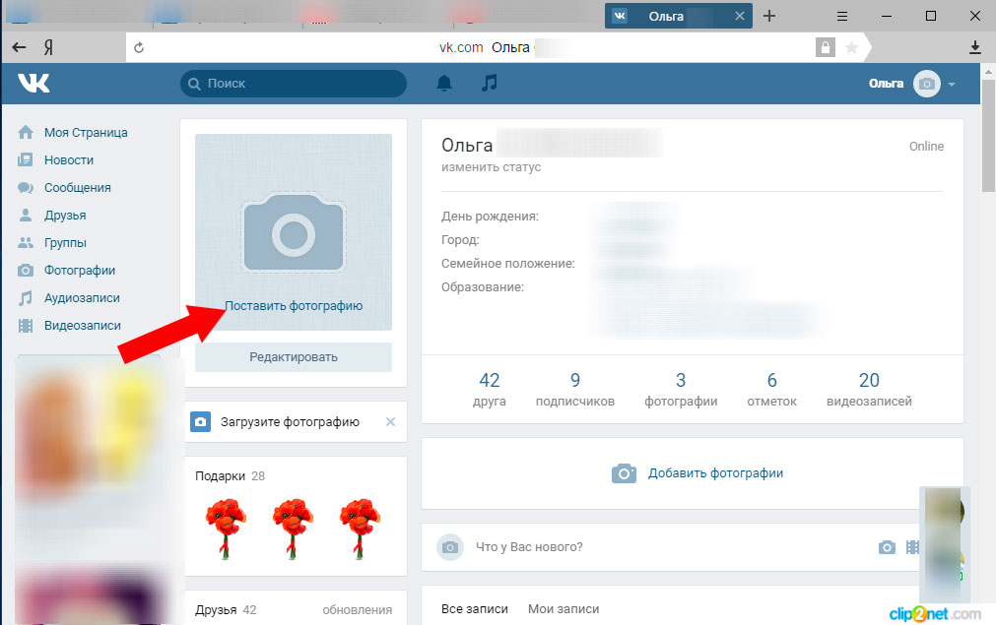
Правильный ответ:
Б) Картинка — виртуальный образ пользователя

Slide 26
13. Что такое SERP?
А) Орудие в руках колхозницы в знаменитой мухинской скульптурной композиции
Б) (Search Engine Result Page) страница, выдаваемая поисковой системой в качестве ответа на запрос пользователя
В) Новое поколение ERP систем. Serp = Super ERP
Г) Кодовое название знаменитого флешмоба в 2006 году

Slide 27
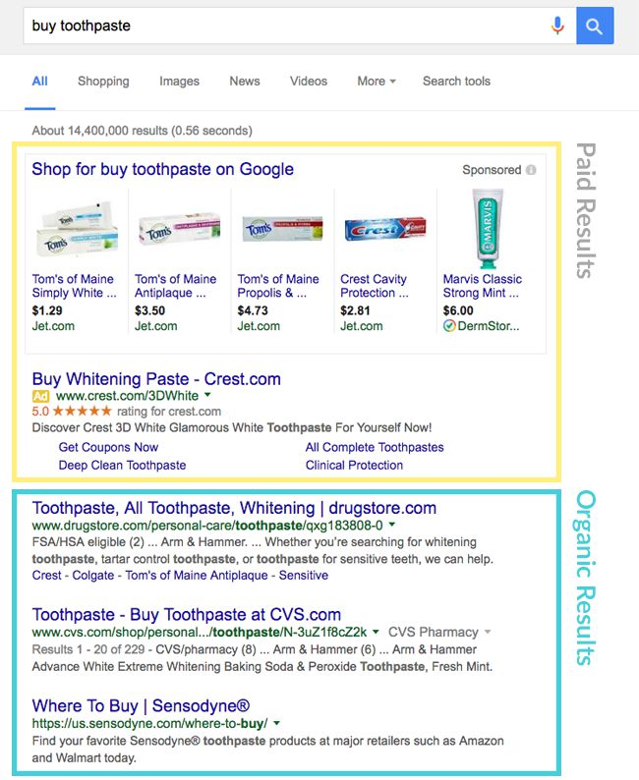
Правильный ответ:
Б) (Search Engine Result Page) страница, выдаваемая поисковой системой в качестве ответа на запрос пользователя

Slide 28
14. Спам — это:
А) Человек, который спал мало
Б) Массовая рассылка на большое число адресов, содержащая рекламу или коммерческие предложения
В) Бенджамин Спам. Автор учебника по правильному воспитанию детей
Г) Среднестатистический пользователь, англичанин, мужчина

Slide 29

Правильный ответ:
Б) Массовая рассылка на большое число адресов, содержащая рекламу или коммерческие предложения

Slide 30
15. Что значит «флудить»?
А) Взламывать пароли модератора форума
Б) Секретный язык для общения, где к каждому слову добавляется слог «флу»
В) Подражать стилю автора нашумевшего романа «Зачарованные. Наследие Мерлина» Элоизы Флуд
Г) Создавать на форуме большое количество одинаковых сообщений

Slide 31

Правильный ответ:
Г) Создавать на форуме большое количество одинаковых сообщений

